Slide 1
ГОД ПАМЯТИ И СЛАВЫ
«Победа в Великой Отечественной войне была, есть и будет
точкой опоры России, ее устойчивого развития»

Slide 2
Цели и задачи
Задачи:

Slide 8
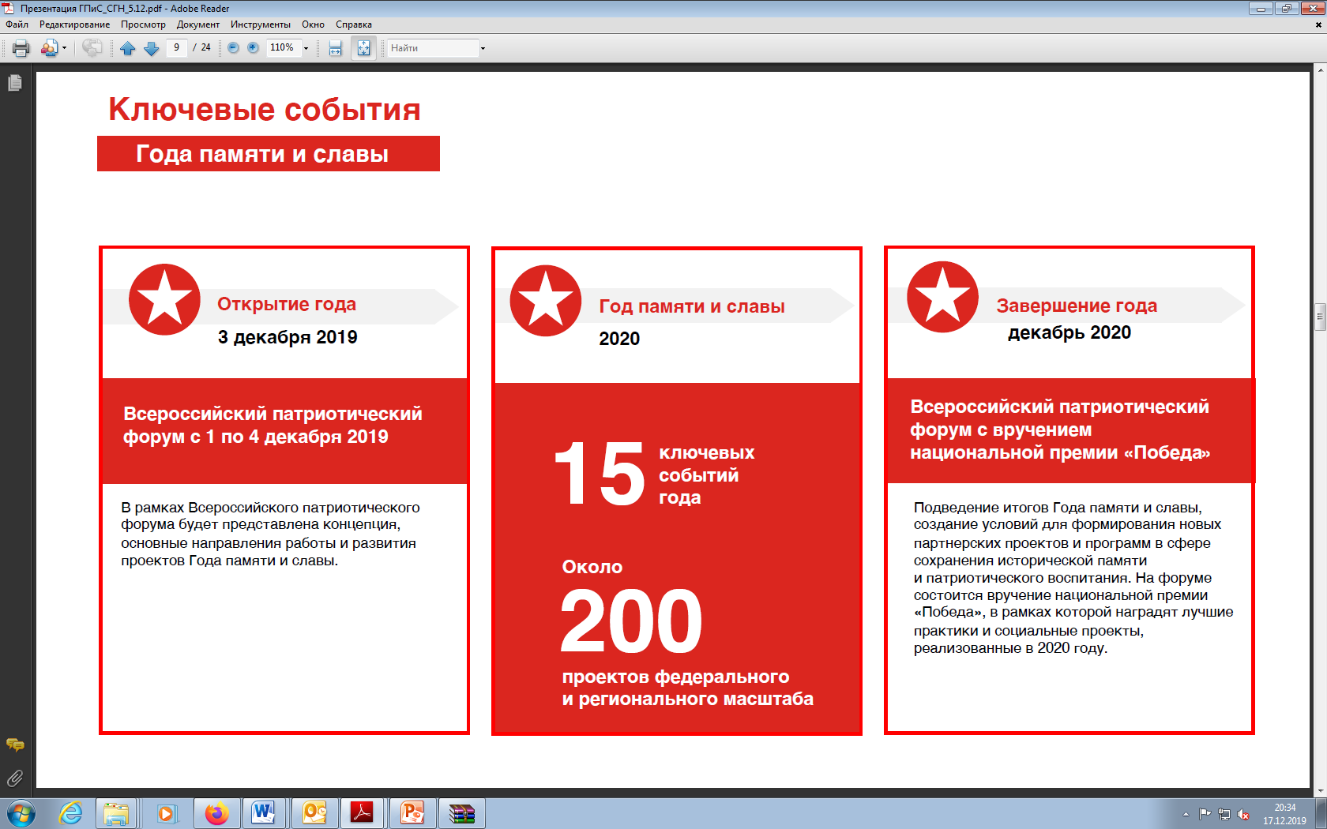

Slide 14
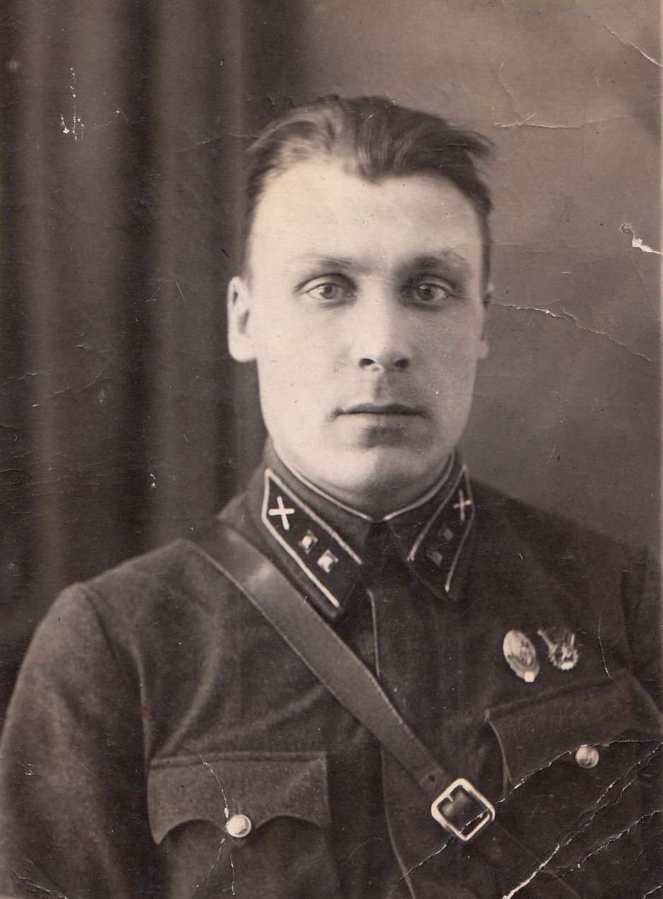
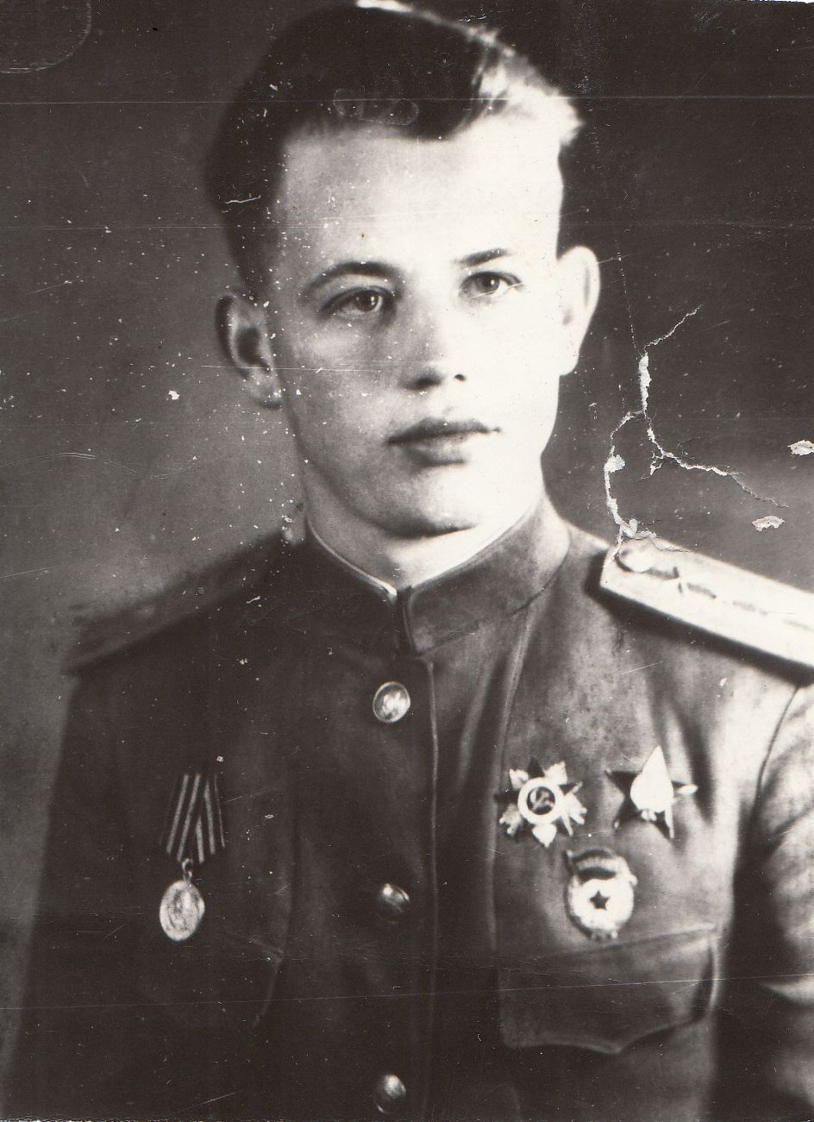
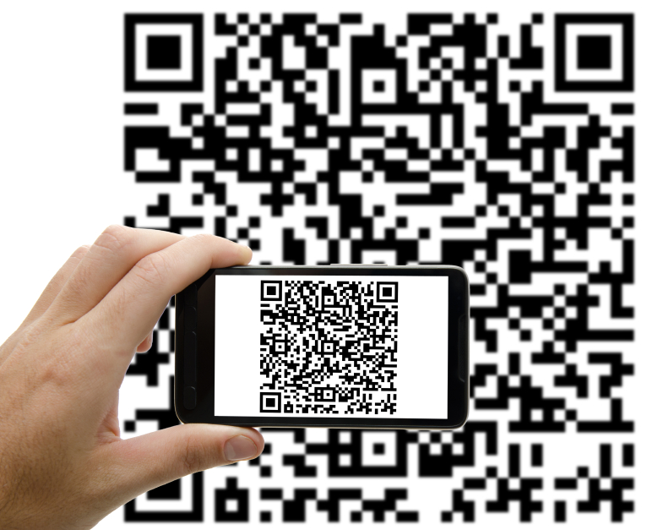
ГОД ПАМЯТИ И СЛАВЫ
Каждой фотографии присваивается QR-код, который ведет на видеоролик о Герое.

